Slide 1
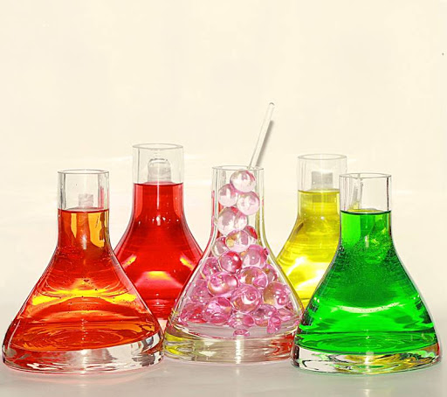
Химия
11
класс
Тема:
Решение
задач

Slide 2
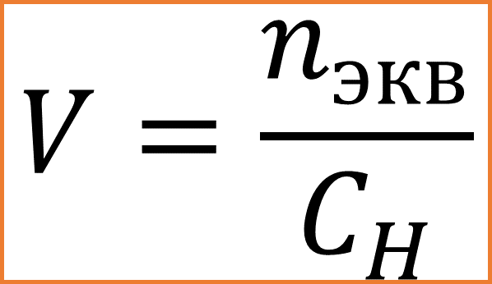
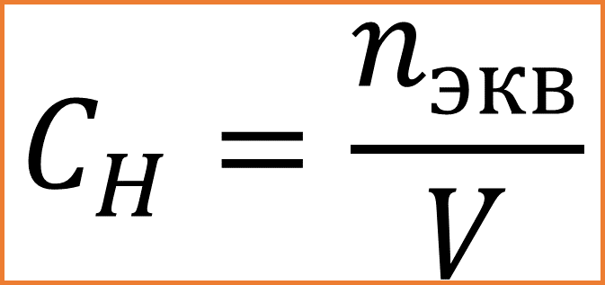
Нормальная концентрация
Эквивалентное количество вещества
$${n_{экв}=C}_{H}∙V$$
$$C_{H}=\frac{n_{экв}}{V}$$
Объём раствора
$$V=\frac{n_{экв}}{C_{H}}$$

Slide 3
Решение задач
Определите нормальную концентрацию раствора (Н) (ρ=1,131 г/мл), полученного при добавлении в 200 г воды 80 г NaOH .
Определите объём 0,4 Н раствора, содержащего 16 г Н₂SO₃.
Определите массу карбоната натрия, содержащуюся в 250 мл 0,2 н раствора.
Какой объём (л) 1Н раствора азотной кислоты можно приготовить из 0,7 л её 30%-ного раствора (ρ=1,18 г/мл)?

Slide 4
Задания для самостоятельного решения:
Решите задачи № 5,6,8 на стр.91

